Slide 1
Отчет за стажировку
Ефимов Максим Юрьевич программист-стажер с++

Slide 2
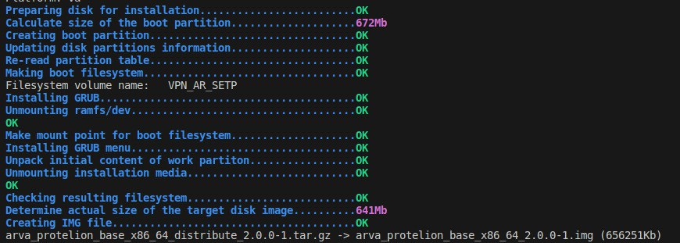


Развертывание проекты

Slide 3
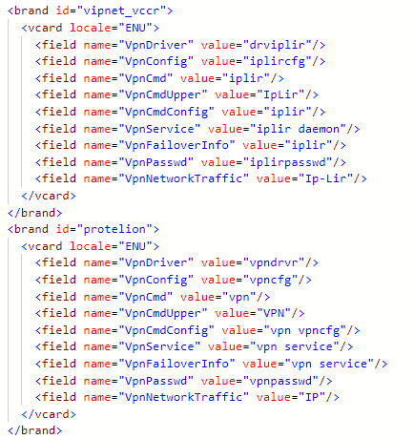
Ребрендинг
Задача 1032962 Запрещённый маркер в iplir show exchange-keys peer
Задача 999373 Маркер Statewatcher в объектах firewall
Задача 963610 Запрещённый маркер в журналах аудита
Задача 964327 Запрещённый маркер в фильтрах system Log
Задача 1001961 Запрещенный маркер в команде фильтрации логов
Задача 1010138 Присутствует запрещённый маркер после ввода правильного пароля от ds5
Задача 1041749 По умолчанию используются российские ntp сервера
Задача 1042615 Косметическая ошибка при inet snmp start
Задача 994798: [AR 2.0] Маркер vipnet в подсказке команды admin remove keys
TFS::PRG_VPN_Linux::Bug::1047824::[AR 2.0] Окно журнала IP пакетов содержит запрещенный маркер
[AR 2.0][Rebranding] HW appliance после импорта конфига из vbe файла

Slide 4
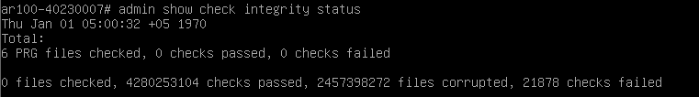
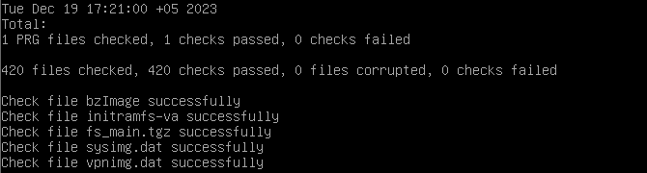
Исправление дефектов разработки
[AR 2.0] неинформативный вывод команды admin show check integrity status
TFS::PRG_VPN_Linux::Bug::989428::[AR 2.0] Некорректное значение максимального значения соединений на AR5000
TFS::PRG_VPN_Linux::Bug::1060685::[auto] Перезагружается ПАК после остановки failover через ad es
Bug 1047958 - [AR 2.0][GDPR] Не работает команда machine logs settings cleaning-shedule on
TFS::PRG_VPN_Linux::Bug::1035064::[AR2.0] Перепутаны местами точки монтирования ssd и hdd в AR5000

Slide 5
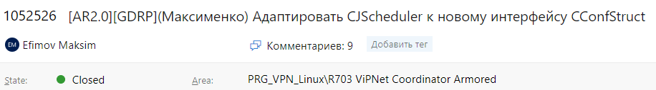
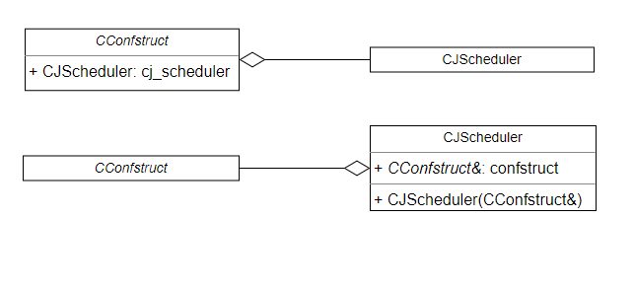
Рефакторинг

Slide 6
Слова благодарности
Ответы на вопросы

